Slide 1
Projet POGL Ile Interdite
Kelun Chai
Mamadou Ndiaye

Slide 2
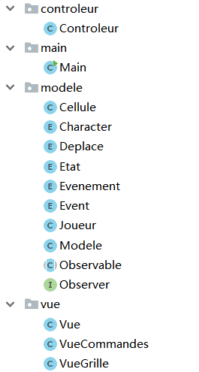
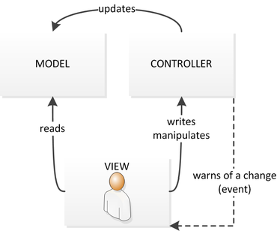
Notre Structure
Modèle-vue-contrôleur
Un modèle (Model) contient les données à afficher.
Une vue (View) contient la présentation de l'interface graphique.
Un contrôleur (Controller) contient la logique concernant les actions effectuées par l'utilisateur.

Slide 3
Nous avons terminé ……
√ Partie I : On va se la couler douce
√ Partie II : Noooon, pas la trempette !
√ Partie III : Sa palce est dans un musée
√ Spéciale : Actions spéciales. (ASSECHER)
√ Spéciale : Personnages particuliers. (Ingénieur et Explorateur)

Slide 4
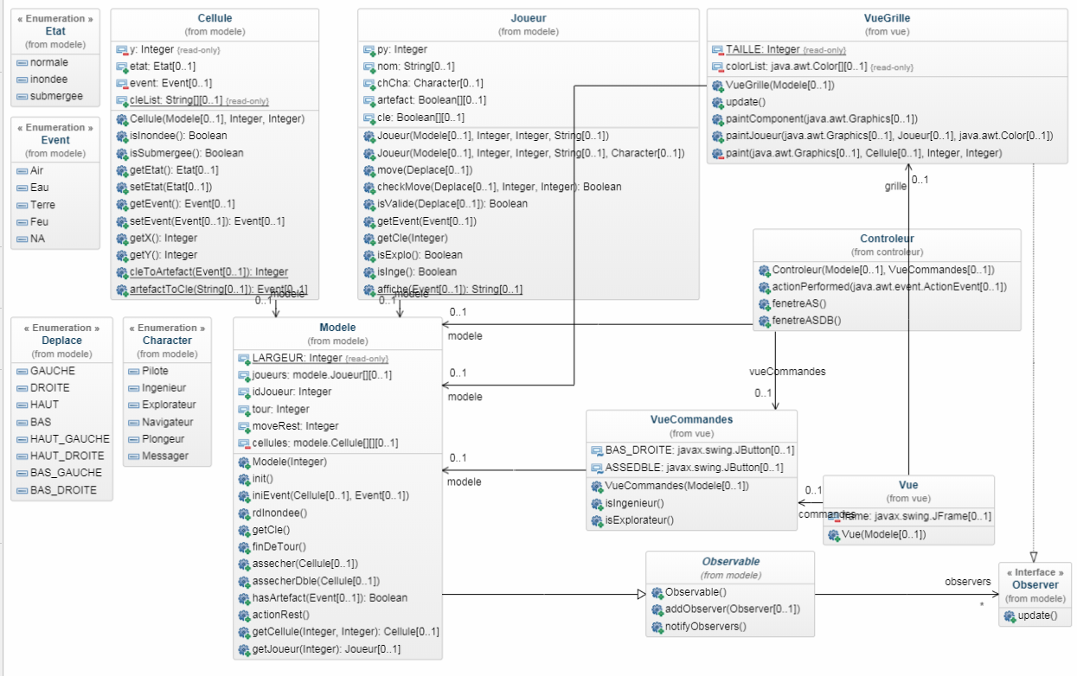
Diagramme de Classe

Slide 5
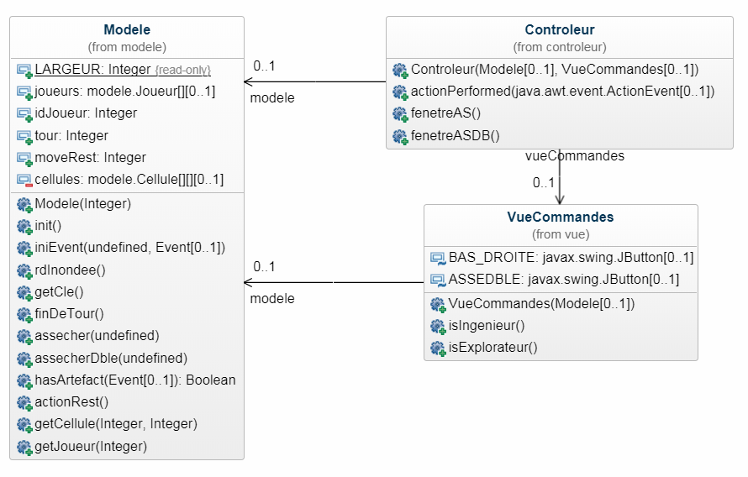
Controleur
public void actionPerformed(ActionEvent e) { String cmd = e.getActionCommand(); Joueur j = this.modele.getJoueur(modele.tour); int px = this.modele.getJoueur(modele.tour).px + 1; int py = this.modele.getJoueur(modele.tour).py + 1; if (cmd.equals("finDeTour")) { modele.finDeTour(); vueCommandes.isIngenieur(); vueCommandes.isExplorateur(); }
public void fenetreAS()
public void fenetreASDB()

Slide 6
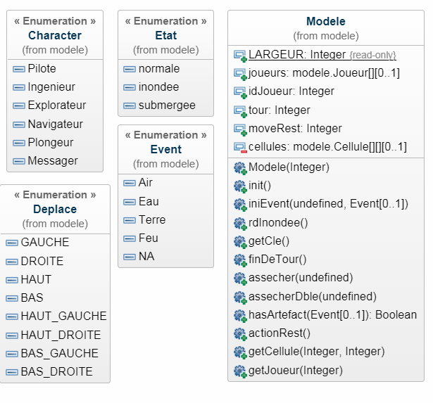
Modele
public void init()
Initialisation des cellules.
public void rdInondee()
Inondee les cases aleatoirement.
public void rdmCle()
Recuprer les cles aleatoirement.
public void finDeTour()
3 Methodes ici
public void assecher(Cellule c)
public void assecherDble(Cellule c)
public boolean hasArtefact(Event e)
public void actionRest()
public Cellule getCellule(int x, int y)
public Joueur getJoueur(int id)
public void iniEvent(Cellule c, Event e)
Initialiser manuellement les artefacts **

Slide 7
Tentative : Initialiser l’artefact et la cle aleatoirement?
Cellule.java
public void generateArtefact () { Random rd = new Random(); int r = rd.nextInt(4); if (r==0) { this.artefact = Event.AIR; this.hasArtefact = true; } if (r==1) { this.artefact = Event.EAU; this.hasArtefact = true; } if (r==2) { this.artefact = Event.FEU; this.hasArtefact = true; } if (r==3) { this.artefact = Event.TERRE; this.hasArtefact = true; } }
La même méthode que initialiser les cellule inondée.
Modele.java
public void iniXXX(){ Random rd = new Random(); int x = rd.nextInt(LARGEUR) + 1; int y = rd.nextInt(HAUTEUR) + 1; for(int i = 0; i<4;i++){ while (this.cellules[x][y].hasArtefact){ x = rd.nextInt(LARGEUR) + 1; y = rd.nextInt(LARGEUR) + 1; } assert cellules[x][y].hasArtefact == false; cellules[x][y].generateArtefact(i); } }

Slide 8
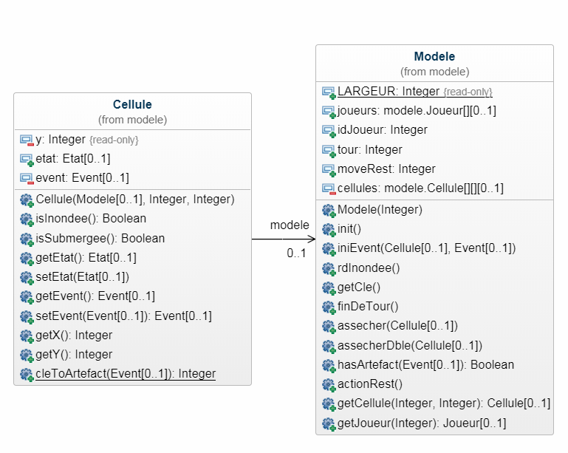
Cellule
/* Les opérations sur "état" */ public boolean isInondee() public boolean isSubmergee()
/* getter & setter */ public Etat getEtat() public void setEtat(Etat etat) /* Les operations sur "evenement" */ public Event getEvent() public Event setEvent(Event e) {this.event = e; return e;} /* Retourne les coordonee de cullue */ public int getX(){return this.x;} public int getY(){return this.y;}
// Lien entre artefacts et cles
// Liee avec classe JOUEUR public static int cleToArtefact(Event e) { switch (e) { case Air: return 0; case Eau: return 1; case Terre: return 2; case Feu: return 3; case NA: default: return 4; } }

Slide 9
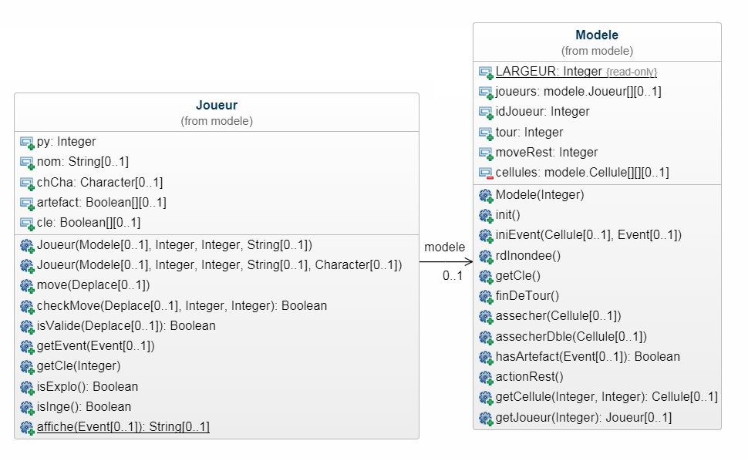
Joueur
// Position du joueur sur la grille public int px, py; // Modele du Jeu public Modele modele; // Nom du Joueur public String nom; // Character Speciale public Character chCha; // Les artefacts portés par le joueur: // Air - Eau - Feu - Terre public boolean[] artefact; // Les clés portées par le joueur, // du même ordre que les artefacts public boolean[] cle; public Joueur(Modele modele, int x, int y, String nom) public Joueur(Modele modele, int x, int y, String nom, Character c) // Deplacement du Joueur public void move(Deplace d)
// Verification de deplacement public boolean checkMove(Deplace d, int x, int y) public boolean isValide(Deplace d) /* === Fonctionnalités avancées === */ public void getEvent(Event e) public void getCle(int i) public boolean isExplo() public boolean isInge()

Slide 10
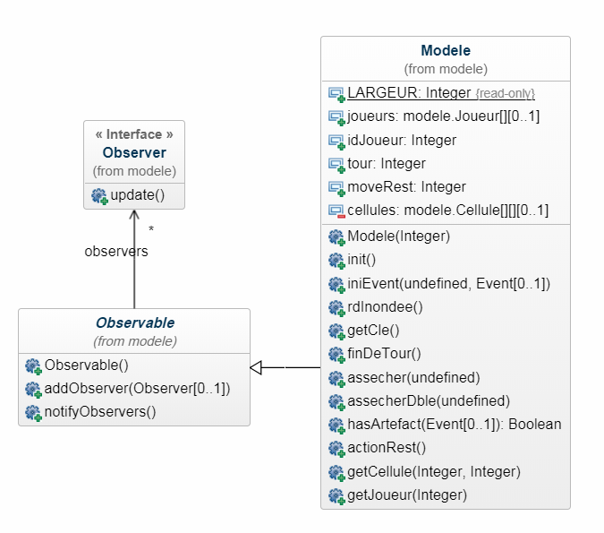
Observer / Observable
le principe est le suivant :
- Un observateur (en l'occurrence la vue) est lié à un objet observé et se met à jour pour refléter les changement de l'observé.
- Un observé est lié à un ensemble d'objets observateurs et les notifie de tout changement de son propre état.

Slide 11
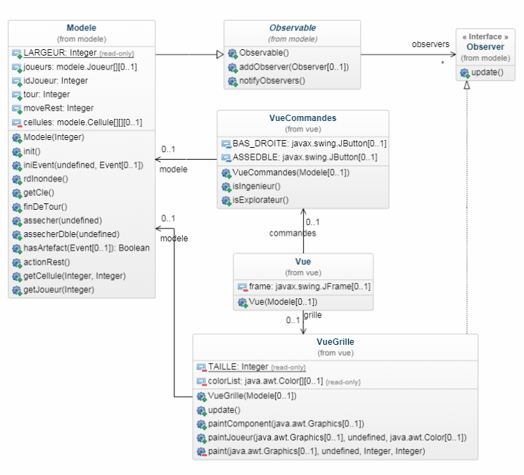
Vue
VUE: l'interface avec l'utilisateur. On définit une classe chapeau [Vue] qui crée la fenêtre principale de l'application et contient les deux parties principales de notre vue : - Une zone d'affichage où on voit l'ensemble des cellules. - Une zone de commande avec un bouton pour passer à la génération suivante.
VUE COMMANDES: Une classe pour représenter la zone contenant le bouton. Cette zone n'aura pas à être mise à jour et ne sera donc pas un observateur.
VUE GRILLE
Une classe pour représenter la zone d'affichage des cellules.

Slide 12
Des Questions …… ???

